Slide 1

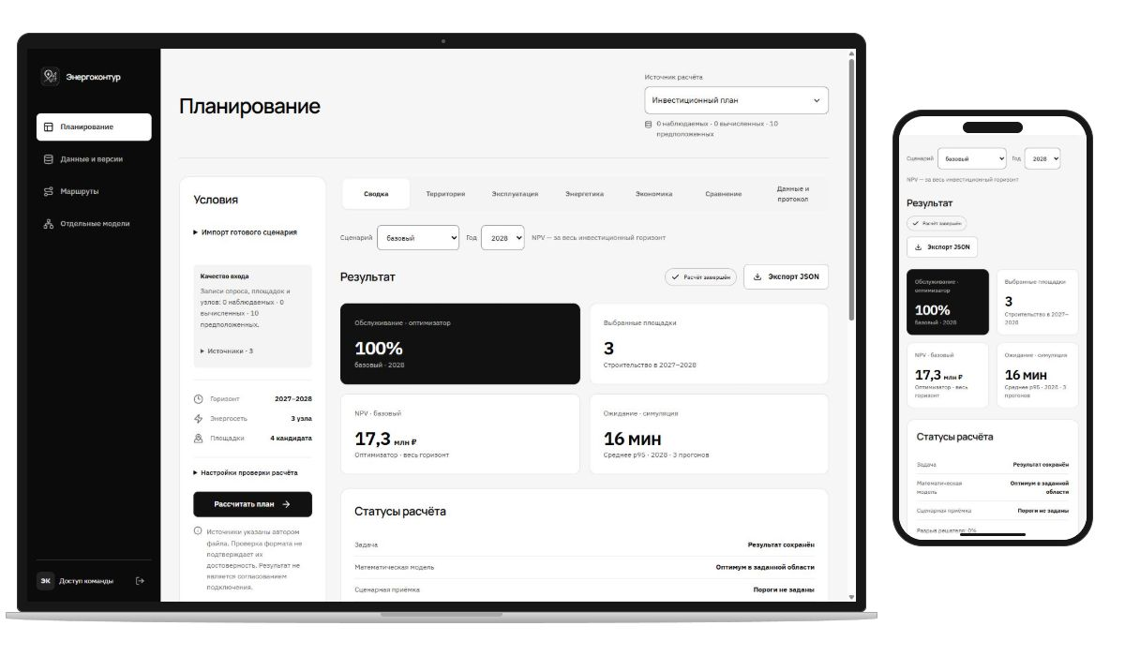
github.com/Elmar006/energy_web
Энергоконтур
Как спланировать
зарядную сеть
Размещение · энергия · инвестиции
Задача № 03
ООО «Росатом
Сеть зарядных станций»
01
Notes:
Энергоконтур помогает выбрать, где строить зарядные станции, какое оборудование установить, как обеспечить его энергией и когда вкладывать средства. Мы объединили эти решения в одной расчётной модели и проверяем, как предложенная сеть будет работать при приезде автомобилей. Пользователь получает план строительства и понятные последствия каждого варианта. В следующих разделах раскрывается сам способ решения конкурсной проблемы.
Источники: Конкурсная задача № 03, страницы 5–8; действующий интерфейс Энергоконтура.

Slide 2
Почему выбор отдельных точек не решает задачу
Много машин
Неясно, кому, когда и сколько энергии нужно
Рассчитываем потребность в зарядке
Хорошая площадка
Может не хватить подключения или постов
Подбираем оснащение вместе с энергией
Новая станция
Меняет очереди и загрузку соседних
Проверяем работу всей сети
Наше решение: совместный выбор площадок, оборудования,
энергоснабжения и сроков строительства
02
Notes:
Высокий автомобильный поток не равен потребности в публичной зарядке: часть машин заряжается дома, часть не может долго ждать. Большая мощность оборудования не означает такую же мощность подключения. Даже хорошая станция меняет нагрузку соседних. Поэтому выбор одной площадки нельзя оценивать отдельно от других. Наша модель сопоставляет транспортную потребность, оборудование, общий энергетический ресурс и вложения. Каждый предлагаемый вариант проходит все эти ограничения одновременно.
Источники: Конкурсная задача № 03, страницы 5–7; реализованная модель совместного планирования.

Slide 3
Как появляется потребность в зарядке
Поездки и батарея
Дом и база
Публичная зарядка
Дистанция и расход
Текущий заряд
Запас на следующие поездки
Есть ли своя зарядка
Сколько энергии она даст
Сколько времени останется
Где нужна энергия
Сколько и к какому сроку
Какую мощность примет авто
Частное авто
Такси
Транспортный парк
Домашняя зарядка и стоянки
Пробег смены и время простоя
Рейсы и окна между выездами
Отдельный режим расчёта
Источники и предположения сохраняются; пользователь может заменить исходные данные
03
Notes:
Из маршрутов мы получаем расход энергии, а из стоянок — моменты, когда автомобиль может заряжаться. Учитывается остаток батареи и необходимый запас для следующих поездок. Доступная домашняя или базовая зарядка покрывает часть потребности. Оставшаяся потребность становится публичной заявкой: место, время прибытия и отъезда, необходимая энергия и допустимая скорость зарядки. Так виден спрос и в местах, где станций пока нет. Эти данные задаёт пользователь; при отсутствии истории используются обозначенные предположения. Электробусные рейсы сейчас рассчитываются отдельным режимом.
Источники: Модель поездок и стоянок; модель датированных зарядных заявок; отдельный расчёт транспортного парка.

Slide 4
Как выбираются площадка и оборудование
Доехать
Дорожное время и допустимый объезд
Сравниваем варианты
для всей сети:
обслуживание и затраты
Успеть зарядиться
Энергия, стоянка и возможности автомобиля
Город: меньше необслуженной
потребности в пределах бюджета.
Оператор: финансовый результат
при заданных ценах
Получить мощность
Подключение площадки и общий узел
Вписаться в план
Существующие активы и доступный бюджет
Пример далее: на западной площадке сравниваем
2 × 22 кВт и 2 × 60 кВт
04
Notes:
Сначала дорожная доступность связывает потребность с площадками, до которых водитель может добраться. Для каждой площадки рассматриваются разрешённые комплекты оборудования. Более мощное оборудование полезно, только если автомобиль может его использовать и подключение позволяет выдать энергию. Несколько зон могут конкурировать за одну станцию; одна зона может обслуживаться несколькими станциями. Поэтому модель выбирает сочетание площадок и комплектов для всей сети с учётом существующих активов и бюджета. В разобранном далее сценарии сравниваются два оснащения новой западной площадки: два поста 22 кВт и два поста 60 кВт.
Источники: Реализованная модель выбора площадок и комплектов; расчётный пример сравнения планов от 1 октября 2026 года.

Slide 5
Как план согласуется с энергоснабжением
Посты станции
Подключение
Общий узел сети
Оборудование может выдать
Площадка может получить
Все станции могут получить вместе
Усиление
Дополнительная мощность доступна только после ввода
Накопитель
Сохраняет энергию заранее и отдаёт её в часы дефицита
Генерация
Добавляет энергию в те часы, когда есть выработка
Другой вариант
Меняем площадку или оснащение, если так выгоднее
Зарядку можно распределять внутри её окна; срок отъезда сохраняется
05
Notes:
Мощность зарядных постов, предел подключения станции и доступный ресурс общего сетевого узла проверяются одновременно. Если два объекта используют один узел, его ресурс нельзя обещать каждому целиком. При дефиците мощности модель сопоставляет допустимые решения: другое оснащение или место, усиление с известным сроком, перенос зарядки внутри доступного окна, накопитель или генерацию. Накопитель использует ранее полученную энергию с учётом потерь; генерация зависит от временного профиля. Без электрической схемы проверяются лимиты и баланс энергии, а напряжения и линии требуют отдельного инженерного расчёта.
Источники: Модель подключений и общих узлов; энергетический баланс, накопители и генерация. Конкурсная задача № 03, страницы 5–7.

Slide 6
Как формируется план строительства
Площадка | Выбранное оснащение | Срок
Запад | 2 поста по 60 кВт | 2027
Центр | Сохранить 2 поста по 22 кВт | Уже работает
Восток | 2 поста по 60 кВт | 2027
5,20 млн ₽
Что проверяется по годам
Бюджет и сроки ввода
Доступная мощность после усилений
Обслуживание при росте спроса
Новые вложения по плану
Общий предел — 10 млн ₽
Пример расчёта на 2027–2028 годы; стоимость и условия подключения заданы сценарно
06
Notes:
После выбора допустимых решений модель распределяет вложения по годам. Отдельно учитываются оплата оборудования и момент, когда станция или усиление действительно доступны. Уже существующие станции сохраняются в расчёте. Один график строительства проверяется при разных сценариях роста спроса. В нашем примере западная и восточная площадки получают по два поста 60 кВт в 2027 году; два центральных поста 22 кВт продолжают работать. В 2028 году обслуживание рассчитывается той же введённой инфраструктурой. На выбранный план нужны 5,20 млн рублей новых вложений в пределах общего бюджета 10 млн рублей; цены сценарные.
Источники: Рассчитанный инвестиционный план 2027–2028; существующие активы, годовые бюджеты и сроки ввода.

Slide 7
Как проверяется работа отдельной станции
Прибытие
Пост и очередь
Зарядка
Отъезд
Когда приехал
Сколько нужно энергии
Есть ли свободный пост
Сколько можно ждать
Какая мощность доступна
Как меняется заряд батареи
Сколько выдано
Что осталось необслуженным
Ограничение мощности
Результат обслуживания
Свободный пост не гарантирует полную
скорость: подключение может быть занято
другими машинами и станциями
Учитываем ожидание, полученную энергию
и отъезд. Невыполненная потребность
остаётся видимой в результате
07
Notes:
План строительства ещё не описывает очередь. Поэтому мы отдельно воспроизводим приезды автомобилей. Водитель выбирает достижимую станцию, занимает свободный пост или ждёт. Во время зарядки мощность ограничена автомобилем, оборудованием, подключением и общим сетевым ресурсом; на скорость влияет заряд батареи. При отъезде фиксируется реально полученная и недополученная энергия. Работа станции не обязана повторить назначения планировщика: это отдельная модель поведения. Так обнаруживается ситуация, когда годовой мощности на бумаге достаточно, а в конкретный час автомобили не успевают зарядиться.
Источники: Реализованная событийная модель эксплуатации и энергетическая диспетчеризация.

Slide 8
Как новая станция меняет соседнюю сеть
Выданная энергия по площадкам, кВт·ч за сутки
Более мощная западная
станция принимает
дополнительную нагрузку
Выбор соседней станции:
дорога, очередь и время
до отъезда. При отказе
проверяем возможность
переезда
По плотности спроса
Энергоконтур
Площадки одинаковы; сравниваются разные комплекты оборудования
Сценарный расчёт при одинаковых внешних прибытиях; потребность и сетевые условия предположены
08
Notes:
В рассматриваемом примере состав площадок одинаков, но западная станция получает более мощный комплект. Модель эксплуатации показывает, что она выдаёт около 640 вместо 465 кВт·ч за сутки. Часть обслуживания смещается с центра и востока: это следствие общего выбора станций и ограниченных ресурсов. При занятости или отказе водитель может выбрать доступного соседа, если предоставлены дорожные связи и хватает времени. Поэтому мы оцениваем всю сеть вместе. Внешние приезды для сравниваемых планов одинаковы; различия вызваны предложенной инфраструктурой и её работой, а не более удобным потоком клиентов.
Источники: Сравнение планов: средняя энергия по площадкам за базовый 2028 год. Расчётный пример, 1 октября 2026 года.

Slide 9
Как выбрать качество обслуживания и цену
Варианты сравниваются на одних исходных данных и в одном бюджете
Показатель | По плотности спроса | Энергоконтур
Доля выданной энергии | 93,29% | 98,57%
Капитальные вложения | 3,70 млн ₽ | 5,20 млн ₽
Обслуживание при отказе | 42,40% | 93,92%
Дополнительные 1,50 млн ₽ повышают обслуживание
и дают резерв при отключении восточной станции
Предел вложений одинаков; фактические расходы различаются. Спрос, мощности и цены — сценарные.
09
Notes:
Система позволяет сопоставить качество обслуживания с необходимыми вложениями. В этом примере оба плана укладываются в один предельный бюджет, но фактически тратят разные суммы. Размещение по плотности выдаёт 93,29% требуемой энергии при новых вложениях 3,70 млн рублей. План Энергоконтура выдаёт 98,57% при 5,20 млн. Когда в обоих вариантах отключается восточная станция, сохраняется соответственно 42,40% и 93,92% обслуживания. Более мощный западный ресурс повышает доступность и резерв. При этом снижение издержек и рост относительной загрузки этим примером не доказаны: выбор зависит от цены нужного сервиса.
Источники: Парное сравнение планов от 1 октября 2026 года: обслуживание, новые вложения и отказ одной и той же восточной площадки.

Slide 10
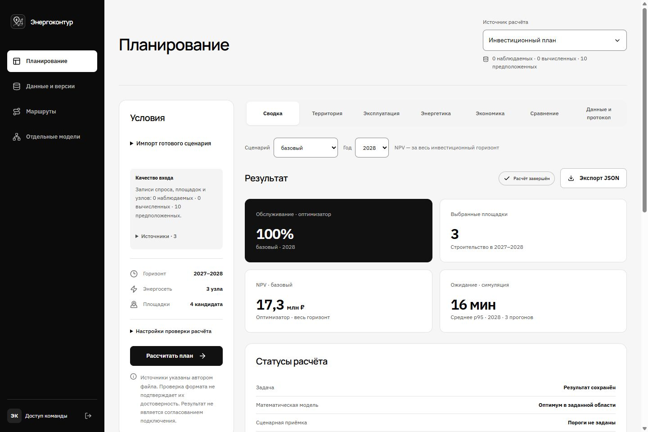
Что получает заказчик
План строительства
Площадки, оснащение и сроки
Энергоснабжение
Подключения и допустимые решения
Последствия
Обслуживание, очереди, затраты и риски
Пересчёт
Что изменится при новых условиях
Совместная расчётная модель реализована в продукте
Эффект для конкретного города подтверждается на данных оператора и сетевой организации
10
Notes:
Результат — сохранённый план развития с выбранными площадками, оборудованием, сроками и энергетическими ресурсами. Пользователь видит работу сети и сравнивает варианты по качеству и затратам. Можно изменить площадку, бюджет, спрос или условия подключения и пересчитать последствия. Основная расчётная связка конкурсной задачи реализована в работающем приложении. Пример подтверждает улучшение обслуживания и устойчивости при более высоких вложениях. Полный эффект в реальной агломерации требует подтверждённых транспортных и сетевых данных; одновременное улучшение всех критериев пока не доказано.
Источники: Действующий интерфейс и расчётные результаты Энергоконтура; сопоставление с конкурсной задачей № 03.

Slide 11
Как реализован расчёт
Выбор плана
Работа сети
Проверка
Совместная оптимизация
площадок, комплектов,
энергии и вложений
Прибытия, очереди,
распределение мощности
и выбор соседней станции
Энергетический баланс,
ограничения бюджета
и качество обслуживания
Python · Pyomo · HiGHS
Python · SimPy
Отдельный аудит результата
Расчёт сохраняет исходные условия, выбранный план и его последствия
11
Notes:
Технически решение разделено на выбор плана и проверку его работы. Смешанно-целочисленная оптимизация одновременно выбирает площадки, комплекты, сроки и энергетические решения при ограничениях бюджета и мощности. Отдельная событийная модель воспроизводит обслуживание транспорта. Проверка энергетического баланса и ограничений выявляет недопустимые планы. Приложение сохраняет вход и результат, чтобы расчёт можно было повторить. Наличие математически допустимого плана не гарантирует достижение желаемого качества обслуживания: оно оценивается отдельно.
Источники: Вычислительное ядро Энергоконтура: оптимизация, эксплуатация и проверка допустимости.

Slide 12
Программный комплект
Веб-приложение
Карта, сценарии и результаты
Сервер и данные
Go · PostgreSQL/PostGIS · Redis
Расчётное ядро
Python · Pyomo · HiGHS · SimPy
Развёртывание
Docker и инструкция запуска
Исходный код и документация
github.com/Elmar006/energy_web
12
Notes:
Энергоконтур поставляется как веб-приложение с сервером, вычислительным ядром, базой данных и документацией запуска. Браузер показывает карту, ввод сценария и результаты; Go управляет данными и длительными задачами; Python выполняет предметные расчёты. PostgreSQL и Redis обеспечивают хранение и быстрый доступ. Контейнерное развёртывание и описанный интерфейс обмена позволяют подключать пользовательские данные и развивать интерфейс независимо от модели. Источники и инструкции собраны в репозитории проекта.
Источники: Репозиторий Энергоконтура и документация запуска.

